Slide 1

Đồ Án Cơ Sở Ngành
Giáo viên hướng dẫn: Trần Văn Hữu

Slide 2
Thành viên nhóm:
Nguyễn Minh Tân
Lê Nguyễn Đình Nam
Nguyễn Thanh Tú

Slide 3

Đề tài: website Thương mại điện tử

Slide 4
Gồm 3 phần
Phần I: Giới thiệu
Phần II: Công cụ, ngôn ngữ
Phần III: Giao diện website

Slide 5

Phần I: Giới thiệu
Hiện nay, trên thế giới công nghệ thông tin và thương mại điện tử đang phát triển rất mạnh mẽ. Kỹ thuật số giúp chúng ta tiết kiệm đáng kể các chi phí nhờ chi phí vận chuyển trung gian, chi phí giao dịch và đặc biệt là giúp tiết kiệm thời gian để con người đầu tư vào các hoạt động khác.

Slide 6


Hơn nữa, thương mại điện tử còn giúp con người có thể tìm kiếm tự động theo nhiều mục đích khác nhau, tự động cung cấp thông tin theo nhu cầu và sở thích của con người. Giờ đây, con người có thể ngồi tại nhà để mua sắm mọi thứ theo ý muốn và các website bán hàng trên mạng sẽ giúp ta làm được điều đó.
Chính vì vậy, các công nghệ mã nguồn mở trở nên được chú ý vì các tính năng của nó. Giá thành rẻ và được hỗ trợ rất nhiều trên mạng sẽ giúp ta nhanh chóng Thiết kế các website bán hàng thân thiện và dễ sử dụng với người dùng. Chính vì vậy trong bài báo cáo này tôi chọn đề tài về: “WEB THƯƠNG MẠI ĐIỆN TỬ”. Đây là một hệ thống đơn giản nhưng đủ mạnh để cho phép nhanh chóng Thiết kế các ứng dụng bán hàng trên Internet.

Slide 7
Phần II: Công Cụ, Ngôn Ngữ

Slide 8


HTML (Hypertext Markup Language-Ngôn ngữ đánh dấu siêu văn bản): là ngôn ngữ đánh dấu chuẩn dùng soạn thảo các tài liệu World Wide Web, chỉ rõ một trang Web được hiển thị như thế nào trong trình duyệt.
Macromedia Dreamweaver 8 là trình biên soạn HTML chuyên nghiệp dùng để thiết kế, viết mã và phát triển website cùng các trang web và các ứng dụng web.

Slide 9


CSS (Cascading Style Sheets) là một ngôn ngữ quy định cách trình bày cho các tài liệu viết bằng HTML, XHTML, XML, SVG, hay UML,…
Ngôn ngữ JAVASCRIPT: Với HTML chỉ biểu diễn thông tin chứ chưa phải là các trang Web động có khả năng đáp ứng các sự kiện từ phía người dùng.

Slide 10
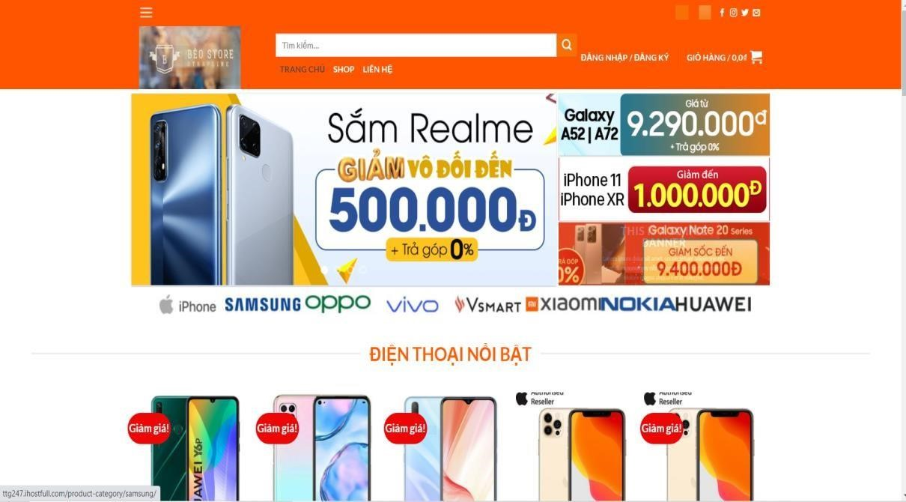
Phần III: Giao diện website
Giao diện trang chủ: Mục đích: Chức năng này cho phép người dùng xem danh sách Sản Phẩm nổi bật và mới nhất
Trong giao diện cho người dùng, chọn kiểu hiển thị từng theo Loại Sản Phẩm.
Mô tả chức năng: Trang này cho phép người dùng xem thông tin sản phẩm ngoài ra còn có thể sử các menu dọc, ngang để sang trang khác,...

Slide 11
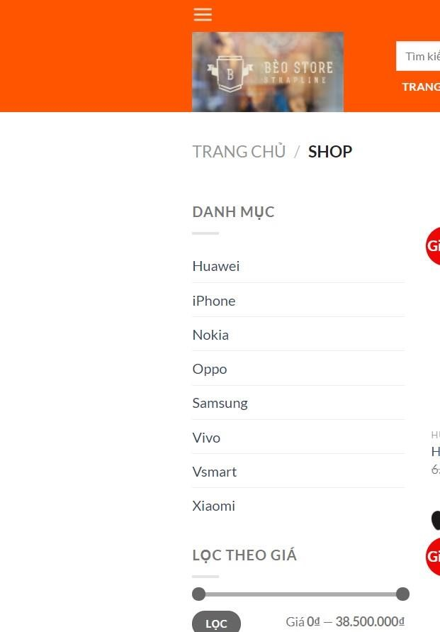
Giao diện danh mục sản phẩm:
+ Mục Đích: Thanh menu chứa danh sách các loại sản phẩm của cửa hàng. Khách hàng có thể sử dụng menu này để lựa chọn sản phẩm mà mình cần tìm.

Slide 12
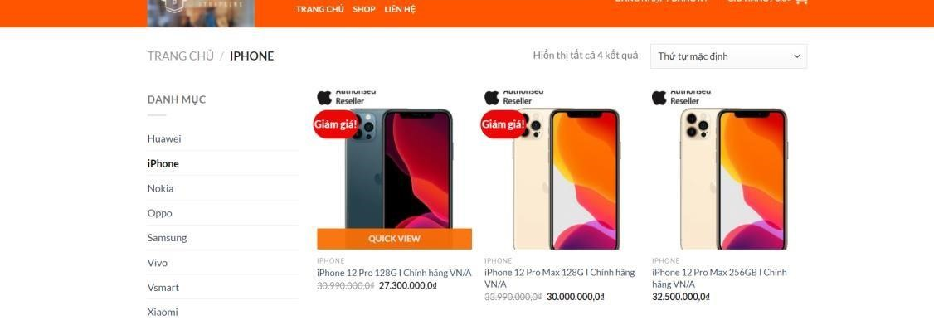
Giao diện danh mục điện thoại Iphone

Slide 13
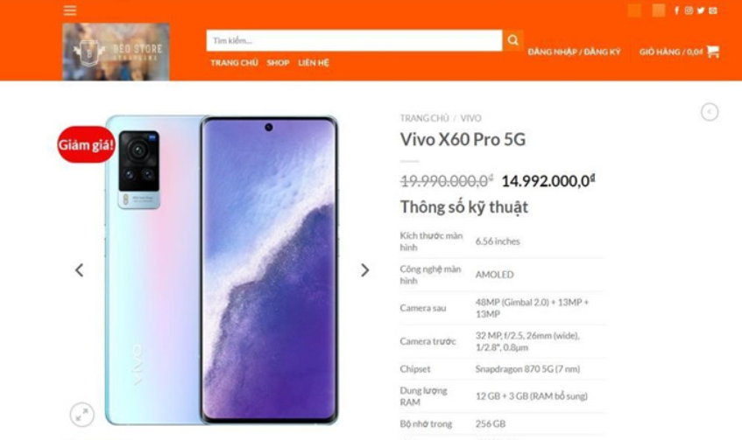
Giao diện sản phẩm

Slide 14

Cảm ơn thầy và các bạn đã lắng nghe

